Slide 1
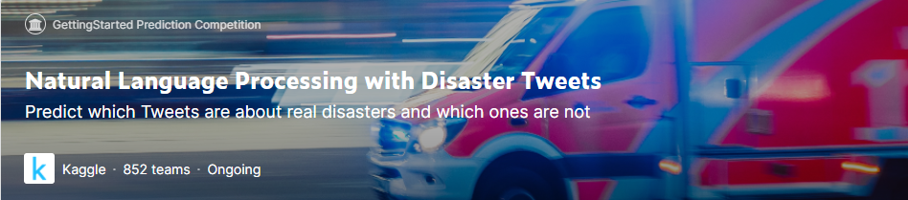
스마트폰의 유비쿼터스화로 인해 사람들은 실시간으로 자신이 보고 있는 긴급 상황을 알릴 수 있습니다. 이 때문에 더 많은 기관에서 Twitter를 프로그래밍 방식으로 모니터링하는 데 관심이 있습니다(예: 재난 구호 기관 및 뉴스 기관).
그러나 사람의 말이 실제로 재난을 알리는 것인지 항상 명확하지 않습니다. 다음 예를 들어보세요.

Slide 2
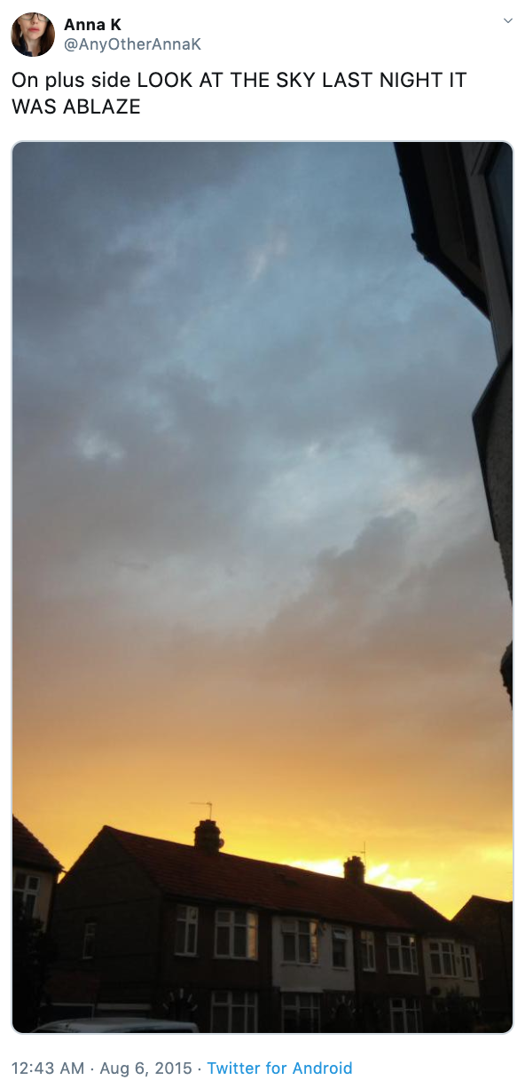
지난밤 하늘을 보라. 그것은 불타올랐다.
저자는 명시적으로 "ABLAZE"라는 단어를 사용하지만 은유적으로 의미합니다. 이것은 특히 시각 보조 장치를 사용하여 사람에게 즉시 명확합니다. 그러나 기계에는 덜 명확합니다.
이 대회에서 여러분은 실제 재해에 관한 트윗과 그렇지 않은 트윗을 예측하는 기계 학습 모델을 구축해야 합니다. 손으로 분류한 10,000개의 트윗 데이터 세트에 액세스할 수 있습니다.

Slide 3

In-Depth Guide 📙 to Google's BERT

Slide 4
RNN 기반 Sequence-to-Sequence 모델의 이해
1.1 RNN의 한계
Transformer 소개
2.1 Transformer의 모델 아키텍처
2.2 Self attention 이해하기
2.3 Transformer의 한계
BERT의 이해
3.1 BERT는 어떻게 작동하나요?
3.2 BERT를 위한 텍스트 처리
3.3 BERT(Fine-tuning) 사용법
3.4 핵심 내용
3.5 Compute 고려 사항(training 과 applying)
TFHub를 사용한 BERT 구현
4.1 필요한 모듈 가져오기
4.2 Helper 함수
4.3 Tensorflow Hub 에서 BERT 로드
4.4 데이터 로드
4.5 bert 레이어에서 토크나이저 불러오기
4.6 텍스트를 tokens, masks 및 segment flasgs로 인코딩
4.7 모델: Buile, Train, Predict, Submit

Slide 5
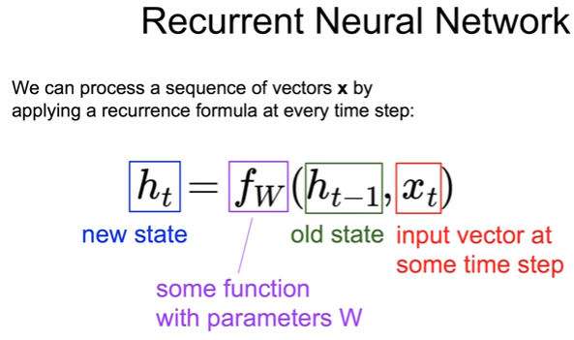
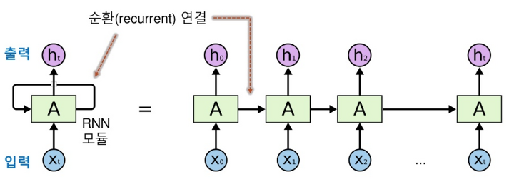

Slide 6
1. Intution behind RNN based Sequence-to-Sequence Model:
NLP의 시퀀스 대 시퀀스(seq2seq) 모델은 유형 A의 시퀀스를 유형 B의 시퀀스로 변환하는 데 사용됩니다.
예를 들어, 독일어 문장을 영어 문장으로 번역하는 것은 시퀀스 대 시퀀스 작업입니다.

Slide 7
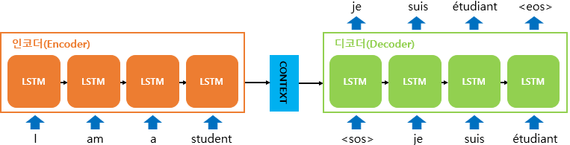
인코더와 디코더 모두 RNN입니다.
인코더의 모든 time step에서 RNN은 입력 시퀀스에서 단어 벡터(xi)를 가져오고 이전 time step에서 hidden state(Hi)를 가져옵니다.
Hidden state 는 각 time step에서 업데이트됩니다.
마지막 단위의 hidden state 를 Context vector라고 합니다. 여기에는 입력 시퀀스에 대한 정보가 포함됩니다.
이 Context vecotr는 디코더로 전달된 다음 대상 시퀀스(영어 구문)를 생성하는 데 사용됩니다.
Attention 메커니즘을 사용하면 숨겨진 상태의 가중치 합이 Context Vecotr로 디코더에 전달됩니다.

Slide 8
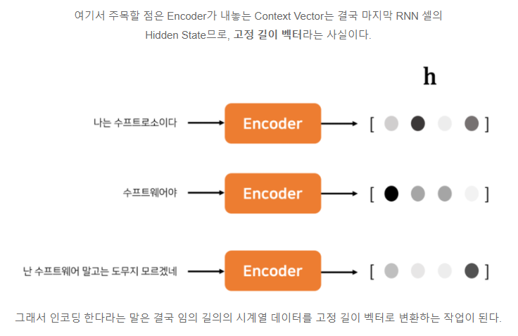
seq2seq 모델은 인코더에서 입력 시퀀스를 컨텍스트 벡터라는 하나의 고정된 크기의 벡터 표현으로 압축하고, 디코더는 이 컨텍스트 벡터를 통해서 출력 시퀀스를 만들어냈습니다.
하지만 이러한 RNN에 기반한 seq2seq 모델에는 크게 두 가지 문제가 있습니다. 첫째, 하나의 고정된 크기의 벡터에 모든 정보를 압축하려고 하니까 정보 손실이 발생합니다. 둘째, RNN의 고질적인 문제인 기울기 소실(vanishing gradient) 문제가 존재합니다.
결국 이는 기계 번역 분야에서 입력 문장이 길면 번역 품질이 떨어지는 현상으로 나타났습니다. 이를 위한 대안으로 입력 시퀀스가 길어지면 출력 시퀀스의 정확도가 떨어지는 것을 보정해주기 위한 등장한 기법으로 Transformer의 어텐션이 있습니다.

Slide 9
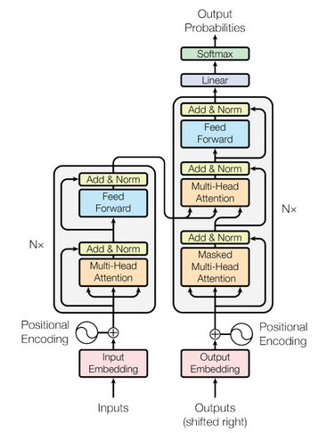
Transformer Preview
Transformer는 시퀀스 RNN 또는 컨볼루션을 사용하지 않고 입력 및 출력의 표현을 계산하기 위해 전적으로 Self attention에 의존하는 최초의 변환 모델입니다.
Transformer의 기본 개념은 attention과 recurrence로 입력과 출력 간의 의존성을 완전히 처리하는 것입니다.

Slide 10
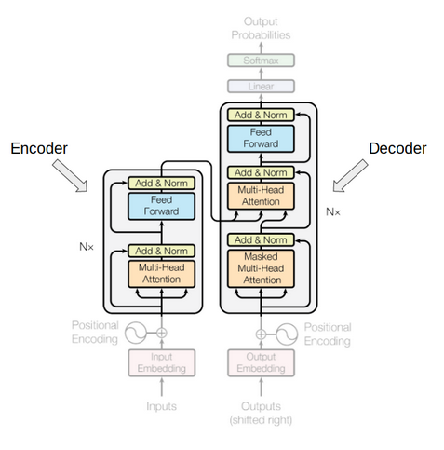
Encoder Decoder Preview
인코더 블록에는 Multi-Head attention의 1개 레이어와 Feed forward 신경망의 다른 레이어가 있습니다.
디코더에는 여기에 추가로 Masked Multi-Head Attention이 있습니다.

Slide 11
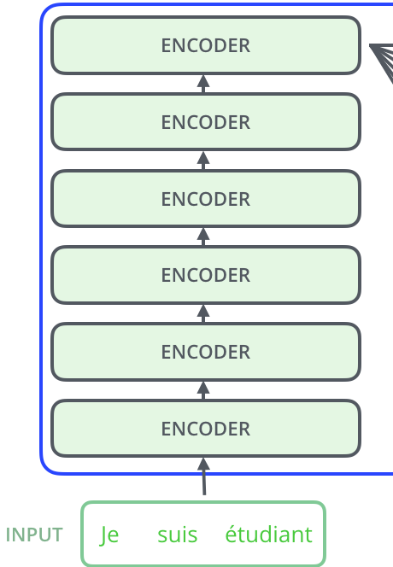
Encoder
인코더는 6개의 동일한 레이어 스택으로 구성됩니다.
각 레이어에는 두 개의 하위 레이어가 있습니다.
첫 번째는 Multi-head (Self)attention 메커니즘이고
두 번째는 단순하고 위치별로 완전히 연결된 Feed-forward 네트워크입니다.
두 개의 하위 계층 각각 주위에 residual connection을 사용하고 계층 정규화(layer normalization)를 수행합니다.
즉, 각 하위 계층의 출력은 LayerNorm(x + Sublayer(x))이며, 여기서 Sublayer(x)는 하위 계층 자체에서 구현하는 기능입니다. (Feed Forward & Multi-Head attention)
또한 residual connection 을 용이하게 하기 위해 모델의 모든 하위 계층과 임베딩 계층(단어 to embedding)은 512 차원의 출력을 생성합니다.

Slide 12
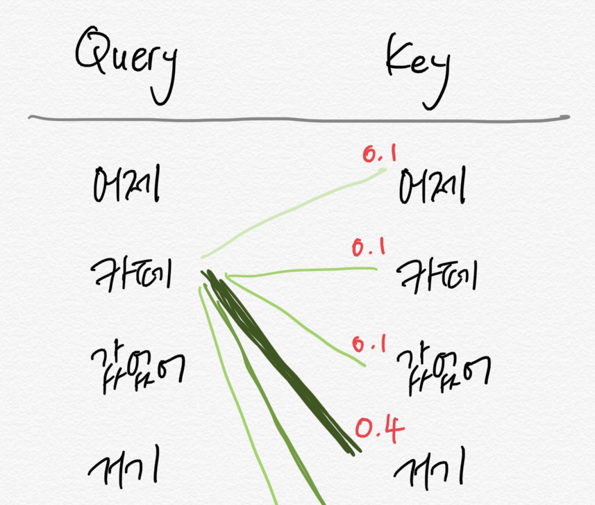
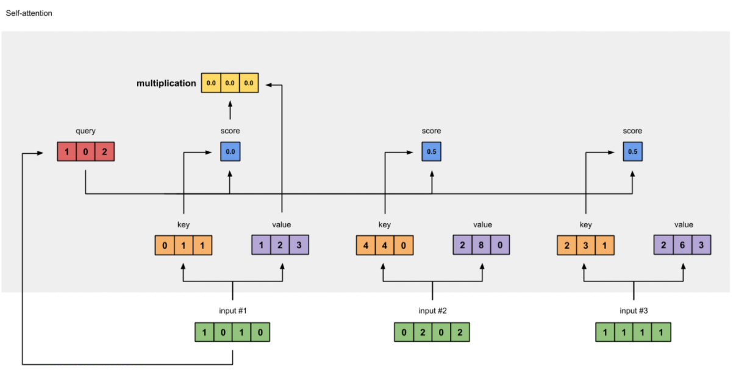
Self attention

Slide 13
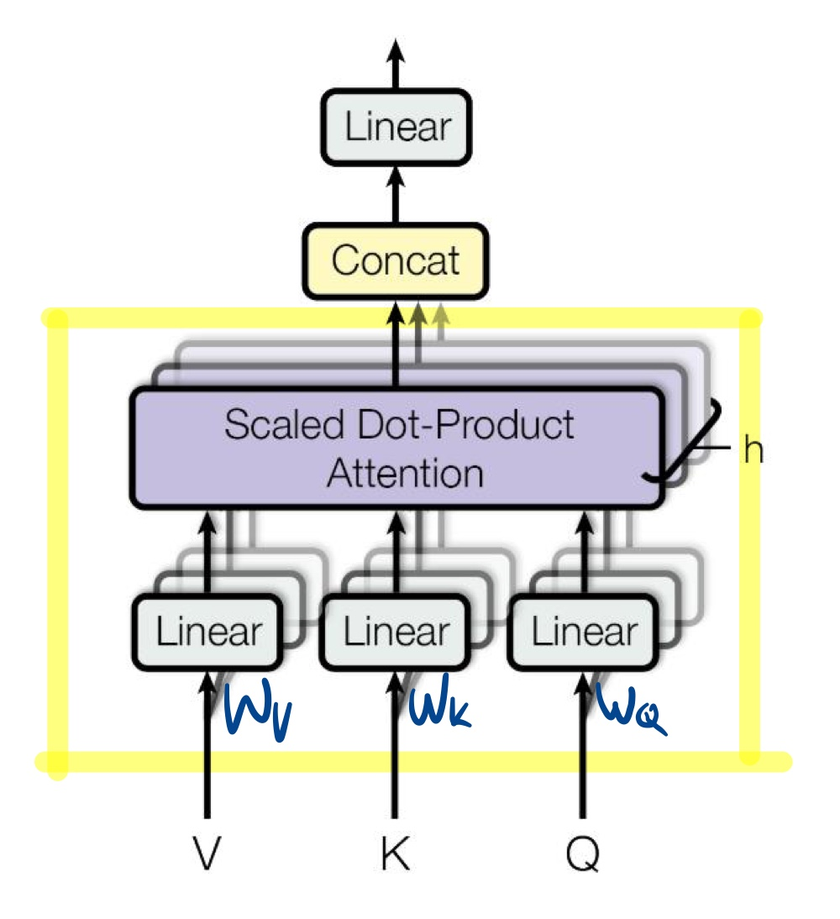
Multi-Head Attention은 self attention을 유연하게 확장한 방법입니다.
위의 그림처럼 앞에서 배운 attention module을 동일한 query, key, value에 대해 병렬적으로 여러가지의 버전의 attention을 수행합니다. 각각의 attention은 다 다른 weight값을 가집니다. 이렇게 나온 인코딩 벡터들은 모두 head라고 부르며 이 head를 모두 concatenate한 것을 MultiHead라고 부릅니다.

Slide 14
Decoder
디코더도 6개의 동일한 레이어 스택으로 구성됩니다. 각 인코더 계층의 두 하위 계층 외에도
디코더는 인코더 스택의 출력에 대해 Multi head attention을 수행하는 세 번째 하위 계층을 삽입합니다. 인코더와 유사하게 각 하위 계층 주위에 residual connection을 사용하고 layer normalization을 수행합니다.
위치가 후속 위치에 주의를 기울이지 않도록 디코더 스택의 self-attention 하위 계층을 수정합니다. 출력 임베딩이 한 위치만큼 오프셋된다는 사실과 결합된 이 마스킹은 위치 i에 대한 예측이 i보다 작은 위치에서 알려진 출력에만 의존할 수 있도록 합니다.
(multi head attention -> masked multi head attention)

Slide 15
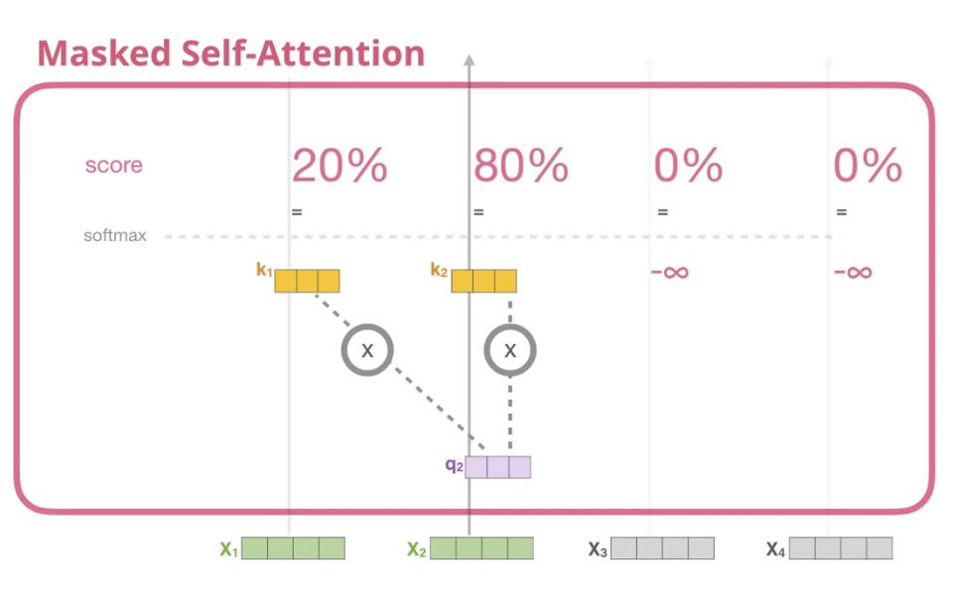
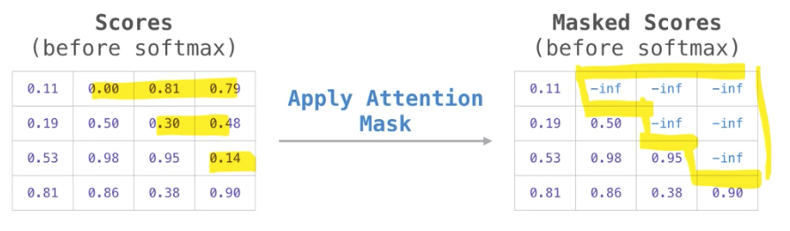

Slide 16
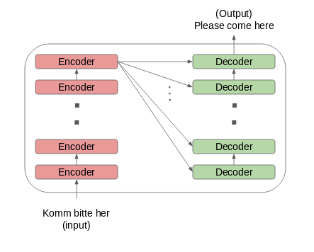
인코더 및 디코더 블록은 실제로 여러 개의 동일한 인코더 및 디코더가 서로의 위에 쌓여 있습니다. 인코더 스택과 디코더 스택 모두 동일한 수의 단위를 갖습니다. 인코더 및 디코더 단위의 수는 하이퍼파라미터입니다.
입력 시퀀스의 단어 임베딩이 첫 번째 인코더로 전달됩니다.그런 다음 변환되어 다음 인코더로 전파됩니다.인코더 스택의 마지막 인코더의 출력은 아래 그림과 같이 디코더 스택의 모든 디코더로 전달됩니다.

Slide 17
2.3 Transformer의 한계:
Attention은 고정 길이 텍스트 문자열만 처리할 수 있습니다. 텍스트는 입력으로 시스템에 공급되기 전에 특정 수의 세그먼트 또는 청크(큰 덩어리)로 분할되어야 합니다. 이 텍스트 청크는 컨텍스트 단편화를 유발합니다.
예를 들어 문장이 중간에서 분리되면 상당한 양의 컨텍스트가 손실됩니다. 즉, 문장이나 다른 의미 경계를 존중하지 않고 텍스트가 분할됩니다.
But!
틀림없이 트랜스포머는 다음 세대의, BERT와 NLP의 모든 혁신에 영감을 주었습니다.

Slide 18
BERT (Transformers의 양방향 인코더 표현) 이해
BERT는 모든 레이어의 왼쪽 및 오른쪽 컨텍스트를 공동으로 조건화하여 레이블이 지정되지 않은 텍스트에서 깊은 양방향 표현을 사전 훈련하도록 설계되었습니다.
결과적으로 사전 훈련된 BERT 모델은 실질적인 작업별 아키텍처 수정 없이도 질문 답변 및 언어 추론과 같은 광범위한 작업을 위한 최첨단 모델을 생성하기 위해 단 하나의 추가 출력 레이어로 미세 조정될 수 있습니다.

Slide 19
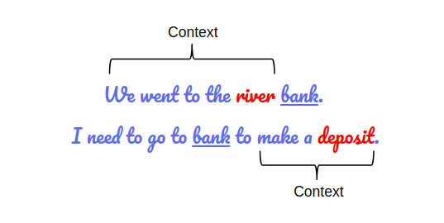
모델의 양방향성은 언어의 의미를 진정으로 이해하는 데 중요합니다. 이를 설명하기 위한 예를 살펴보겠습니다. 이 예에는 두 개의 문장이 있으며 둘 다 "bank"라는 단어를 포함합니다.
왼쪽 또는 오른쪽 컨텍스트만 취하여 "bank"라는 단어의 특성을 예측하려고 하면 주어진 두 가지 예 중 적어도 하나에서 오류를 범하게 됩니다. 이를 처리하는 한 가지 방법은 예측을 하기 전에 왼쪽과 오른쪽 컨텍스트 모두 고려하는 것입니다. 그것이 바로 BERT가 하는 일입니다.

Slide 20
3.1 How Does BERT Work?
3.1.1 BERT’s Architecture:
BERT 아키텍처는 Transformer를 기반으로 합니다. 현재 두 가지 변형을 사용할 수 있습니다.
BERT Base : 12개의 레이어(변압기 블록), 12개의 attention head 및 1억 1천만 개의 매개변수
BERT Large : 24개의 레이어(변압기 블록), 16개의 attention head 및 3억 4천만 개의 매개변수

Slide 21
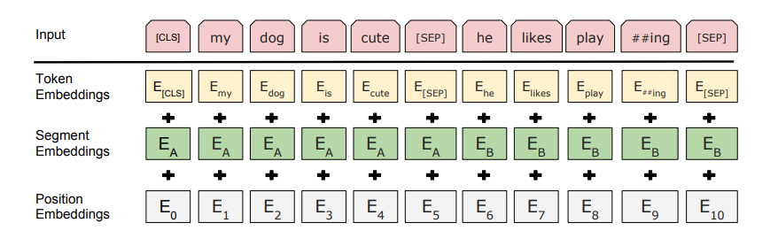
3.2 Text processing for BERT:
bert의 경우 모든 입력 임베딩은 3가지 임베딩의 조합입니다.

Slide 22
Position Embeddings : BERT는 위치 임베딩을 학습하고 사용하여 문장에서 단어의 위치를 표현합니다. RNN과 달리 "sequence" 또는 "순서" 정보를 캡처할 수 없는 Transformer의 한계를 극복하기 위해 추가되었습니다.
Segment Embeddings : BERT는 작업(질문-응답)에 대한 입력으로 문장 쌍을 사용할 수도 있습니다. 이것이 모델이 두 문장을 구별하는 데 도움이 되도록 첫 번째 문장과 두 번째 문장에 대해 고유한 임베딩을 학습하는 이유입니다. 위의 예에서 EA로 표시된 모든 토큰은 문장 A에 속합니다.
Token Embeddings : WordPiece token vocabulary에서 특정 토큰에 대해 학습한 임베딩입니다.

Slide 23
Word Piece Model (sentencepiece) tokenizer
학습 데이터를 이용하지 않으면서도 위의 결과를 이끌 수 있는 heuristics 이 있습니다. ‘공연-‘, ‘개막-‘, ‘-냈어’, ‘-났어’은 유닛이기 때문에 유닛이 아닌 subwords 보다 자주 등장할 가능성이 높습니다. 만약 ‘공연-‘의 빈도수와 ‘개막공연-‘의 빈도수가 같다면 ‘공연-‘이나 ‘개막-‘은 유닛으로 이용하지 않아도 됩니다. 어자피 세 유닛 모두 ‘개막공연’을 나타내기 위한 부분들이니까요. 유닛이 자주 등장한다는 사실은 아마도 많은 언어의 공통적인 특징일 것입니다. 이를 이용한다면 language independent, universial tokenizer 를 만들 수도 있을 것 같습니다.

Slide 24
주어진 토큰에 대해 입력 표현은 해당 토큰, 세그먼트 및 위치 임베딩을 합산하여 구성됩니다. 이러한 포괄적인 임베딩 체계에는 모델에 대한 유용한 정보가 많이 포함되어 있습니다. 이러한 사전 처리 단계 조합은 BERT를 다용도로 만듭니다.

Slide 25
언어 모델을 훈련할 때 예측 목표를 정의하는 데 어려움이 있습니다.
ex) 나는 집에 가고 싶다 -> I want to go home
(집에 -> home 매칭 시켜라) 이렇게 자체적으로 정의 하는건 어려움
많은 모델이 문맥 학습을 본질적으로 제한하는 방향성 접근 방식인 시퀀스의 다음 단어를 예측합니다. (Left to Right)
이 문제를 극복하기 위해 BERT는 두 가지 훈련 전략을 사용합니다.

Slide 26
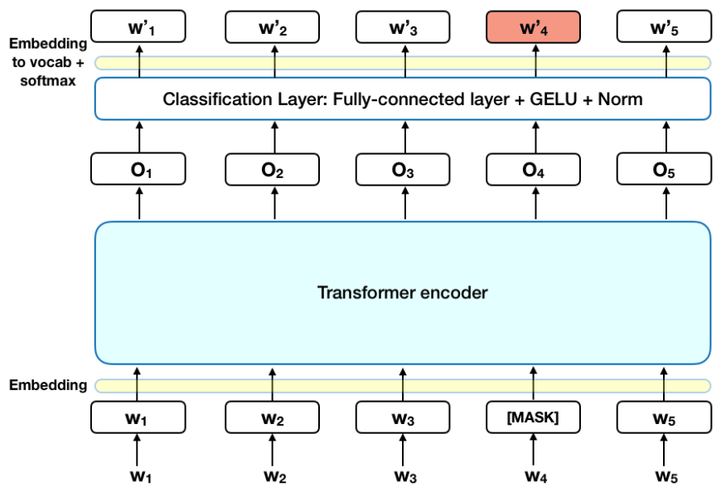
1. Masked LM(MLM):
단어 시퀀스를 BERT에 제공하기 전에 각 시퀀스의 단어 중 15%가 [MASK] 토큰으로 대체됩니다. 그런 다음 모델은 시퀀스에서 마스크되지 않은 다른 단어가 제공하는 컨텍스트를 기반으로 마스크된 단어의 원래 값을 예측하려고 시도합니다. 기술적인 측면에서 출력 단어의 예측에는 다음이 필요합니다.
1. 인코더 출력 위에 분류 계층을 추가합니다.
2. 출력 벡터에 임베딩 행렬을 곱하여 어휘 차원으로 변환합니다.
3. softmax를 사용하여 어휘에서 각 단어의 확률을 계산합니다.

Slide 27
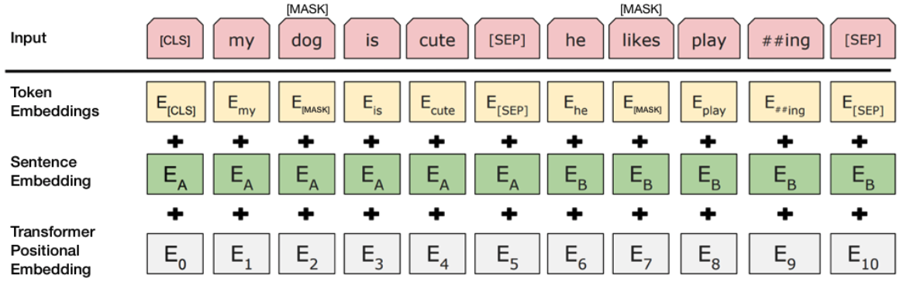
2. Next Sentence Prediction (NSP)
BERT 훈련 과정에서 모델은 입력으로 문장 쌍을 수신하고 쌍의 두 번째 문장이 원본 문서의 후속 문장인지 예측하는 방법을 학습합니다. 훈련 동안 입력의 50%는 두 번째 문장이 원본 문서의 후속 문장인 쌍이고, 나머지 50%에서는 말뭉치에서 임의의 문장이 두 번째 문장으로 선택됩니다. 임의의 문장이 첫 번째 문장과 연결이 끊어진다고 가정합니다.
모델이 훈련에서 두 문장을 구별할 수 있도록 하기 위해 입력은 모델을 입력하기 전에 다음과 같은 방식으로 처리됩니다.

Slide 28
1. [CLS] 토큰은 첫 번째 문장의 시작 부분에 삽입되고 [SEP] 토큰은 각 문장의 끝에 삽입됩니다.
2. 문장 A 또는 문장 B를 나타내는 문장 임베딩이 각 토큰에 추가됩니다. 문장 임베딩은 어휘가 2인 토큰 임베딩과 개념이 유사합니다.
3. 위치 임베딩이 각 토큰에 추가되어 시퀀스에서 해당 위치를 나타냅니다. 위치 임베딩의 개념과 구현은 Transformer 논문에 나와 있습니다.

Slide 29
3.3 How to use BERT (Fine-tuning)
특정 작업에 BERT를 사용하는 것은 비교적 간단합니다. BERT는 핵심 모델에 작은 계층만 추가하면서 다양한 언어 작업에 사용할 수 있습니다.
감정 분석과 같은 분류 작업은 [CLS] 토큰에 대한 Transformer 출력 위에 분류 계층을 추가하여 Next Sentence 분류와 유사하게 수행됩니다.
질문 답변 작업(예: SQuAD v1.1)에서 소프트웨어는 텍스트 시퀀스에 관한 질문을 수신하고 시퀀스의 답변을 표시해야 합니다. BERT를 사용하면 답변의 시작과 끝을 표시하는 두 개의 추가 벡터를 학습하여 Q&A 모델을 훈련할 수 있습니다.
NER(Named Entity Recognition)에서 소프트웨어는 텍스트 시퀀스를 수신하고 텍스트에 나타나는 다양한 유형의 엔티티(사람, 조직, 날짜 등)를 표시해야 합니다. BERT를 사용하면 각 토큰의 출력 벡터를 NER 레이블을 예측하는 분류 계층에 공급하여 NER 모델을 훈련할 수 있습니다.

Slide 30
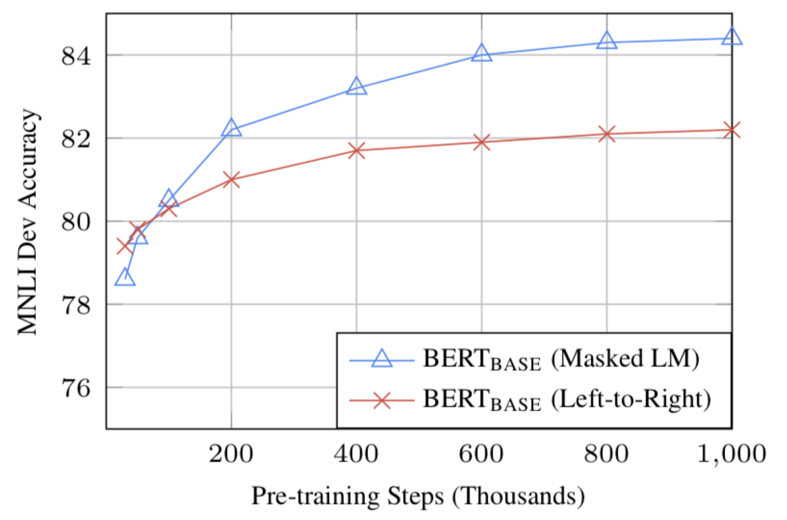
3.4 Takeaways
모델 크기는 거대한 규모에서도 중요합니다. 3억 4,500만 매개변수가 있는 BERT_large는 동종 모델 중 가장 큰 모델입니다. 소규모 작업에서 1억 1천만 개의 매개변수만 있는 동일한 아키텍처를 사용하는 BERT_base보다 확실히 우수합니다.
훈련 데이터가 충분하면 훈련 단계가 많을수록 == 정확도가 높아집니다. 예를 들어 MNLI 작업에서 BERT_base 정확도는 동일한 배치 크기의 500K 단계에 비해 1M 단계(128,000단어 배치 크기)에서 훈련될 때 1.0% 향상됩니다.
BERT의 양방향 접근(MLM)은 왼쪽에서 오른쪽 접근(Left-to-Right)보다 느리게 수렴되지만(각 배치에서 단어의 15%만 예측되기 때문에) 양방향 훈련은 소수의 사전 훈련 단계 후에도 여전히 Left-to-Right 훈련보다 성능이 뛰어납니다.

Slide 32
https://nlpinkorean.github.io/illustrated-transformer/
https://ratsgo.github.io/nlpbook/docs/language_model/tr_self_attention/
https://pythonkim.tistory.com/57

